Slide 1



SMIAV Bares
Integrantes:
Javier Castro
Nicolás Jimenez
Roberto Ulloa
Profesor Responsable:
Raimundo Vega.
Notes:
- características del cliente - objetivos - funcionalidades - requisitos

Slide 2
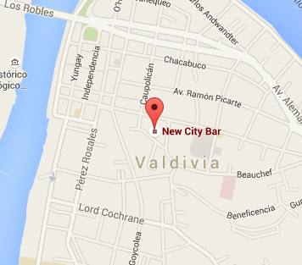
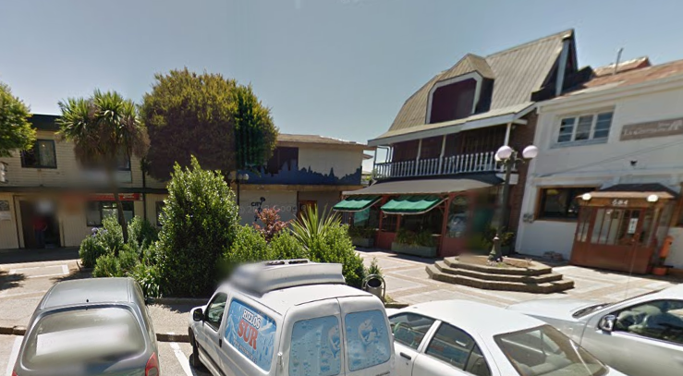
New City Bar es un pub con patente de discoteque ubicado en calle esmeralda #680 en la ciudad de Valdivia.
Descripción del Cliente

Slide 3

Organización dentro del local New City Bar
Dueño
Jefa(e) de personal
Cajeras
Bartenders
Garzones/as
Guardias de Seguridad
Copera
DJ

Slide 4
Situación actual
En la situación actual no existe un sistema informático que automatice la gestión de las principales áreas del local. Existe, sin embargo, un sistema manual que implica una gran carga laboral en tareas repetitivas y pérdida de tiempo del personal de trabajo, que será reemplazado por el sistema informático.

Slide 5
Situación actual
.
Actualmente se lleva un registro de ventas en base a comandas.
La comanda del garzón
La comanda del bartender
La comanda de la cajera.
No existe un registro de inventario de los insumos.
Los informes de recaudación se hacen manualmente al final de cada jornada.

Slide 6
Requisitos del Software
Registro de las entradas, cobro del cover.
Registro de los tragos preparados o vendidos.
Gestión de:
Usuarios
Stock.
Productos.
Comandas.
Recaudación.
Impresión de Informes de Ventas y stock.

Slide 7

Requisitos de Seguridad
Se contará con un dispositivo de alimentación eléctrica de emergencia, en caso de algún corte o alza en el suministro eléctrico.
Cuando un usuario intente conectarse al sistema deberá introducir su identificación (login) y clave de acceso.

Slide 8
SMIAV Bares
El software implementará:
Registro y acceso de usuarios mediante credenciales de autenticación.
Control de inventario.
Registro de el dinero recaudado por concepto de entradas, venta de bebidas y tragos preparados durante la sesión de trabajo y el detalle de los insumos utilizados.
Generación de informes de ventas y stock.

Slide 9
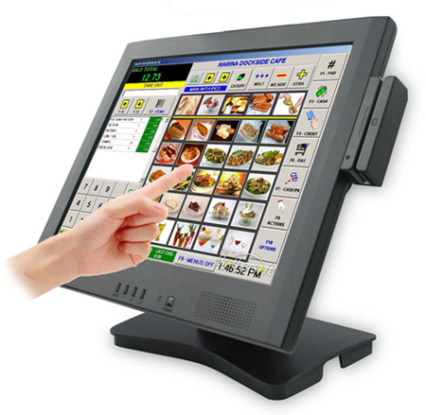

Arquitectura del sistema propuesto

